Slide 1
БУДЬ САМ СОБОЙ НАПЕРЕКОР ВСЕЛЕННОЙ!
Презентация подготовлена
Советом старшеклассников МОУ «Гимназия №5»
в рамках проведения месячника по профилактике наркомании, табакокурения и алкоголизма

Slide 2
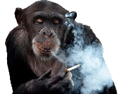
Привет, мой юный друг!
Ты считаешь, что курить -
это круто?
Если так, поздравляю,
ты попал в «замечательную» компанию!!!
Скоро ты будешь таким же…

Slide 3
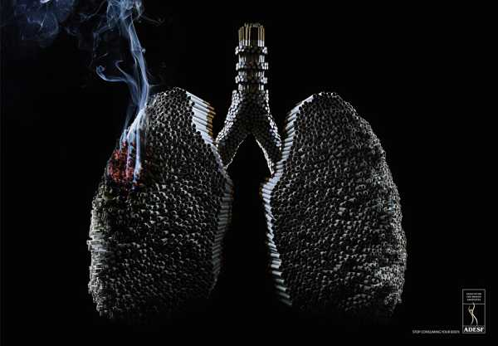
Хватит употреблять свое тело

Slide 4
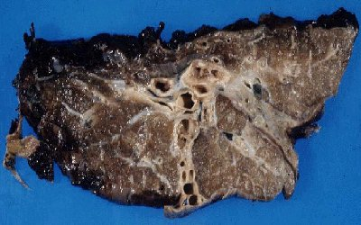

Slide 5
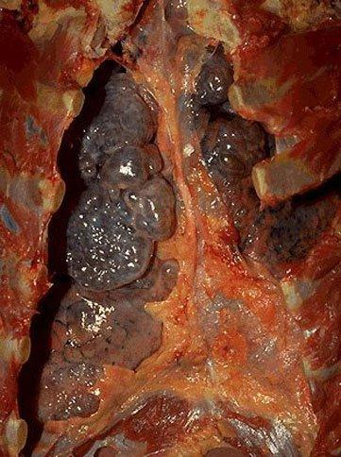
Ну, как? Впечатляет?

Slide 6
Мы предлагаем Вам задать себе вопрос: "Чего я могу избежать, не выкурив сигарету?"
Вы скажете: "Ой! Ладно! Хорош нас пугать вашими "минздрав предупреждает"... Мы это уже всё проходили..."
Да, действительно, Вы это уже всё проходили, а точнее слышали, читали.
Мы Вам предлагаем посмотреть.

Slide 7
Это твои легкие в будущем…

Slide 8
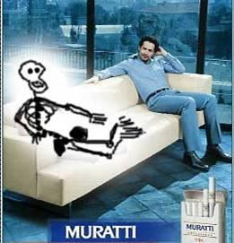
Как тебе такое соседство?
Легкое увлечение уносит 3 миллиона жизней в год!

Slide 9
Ты еще не передумал курить?
Тогда продолжим?

Slide 10
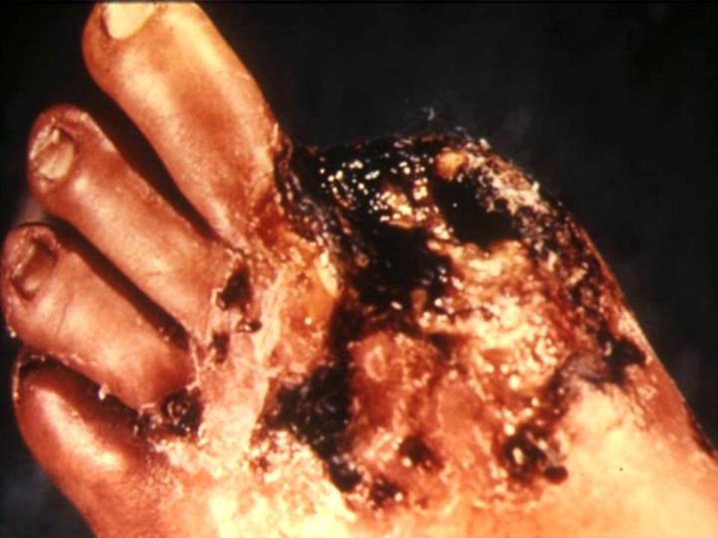

Slide 11
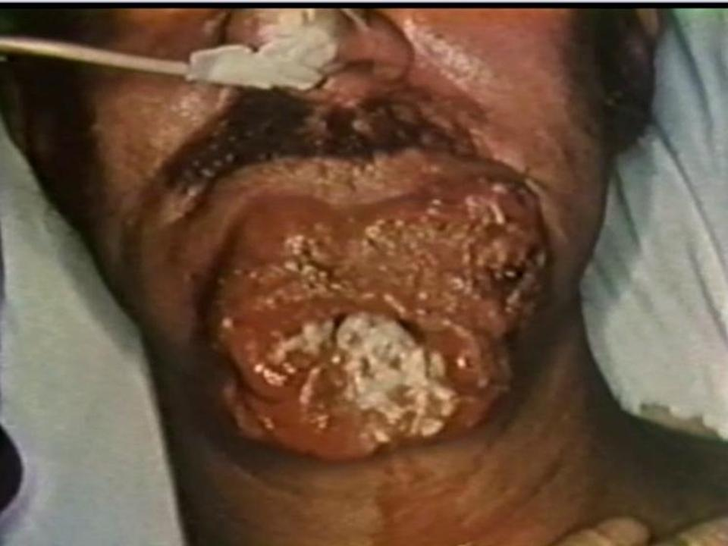

Slide 12
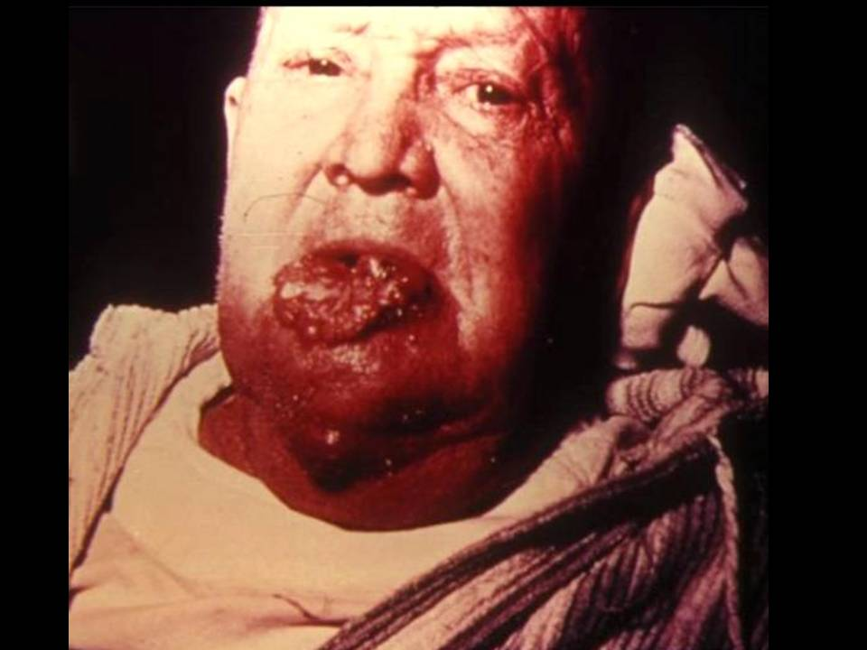

Slide 13
А они курили
40 лет по две пачки сигарет в день…

Slide 14
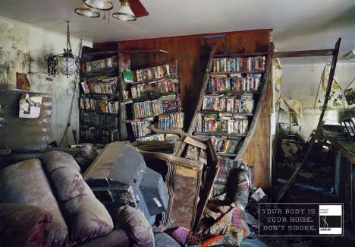
Тело – ваш дом. Не курите

Slide 15
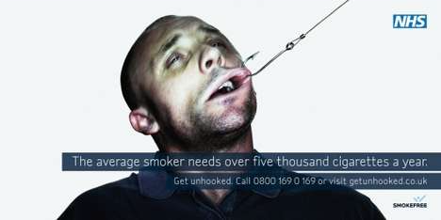
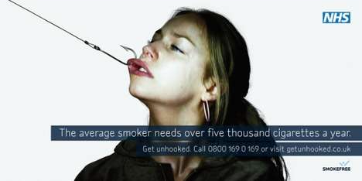
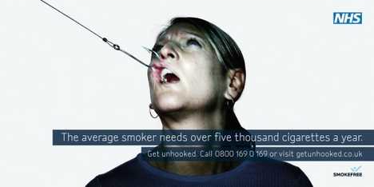
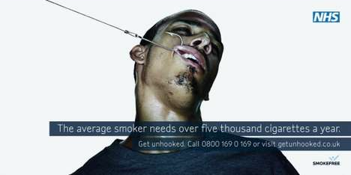
Сорвись с крючка

Slide 16
ОПОМНИСЬ!
ЕЩЁ НЕ ПОЗДНО!

Slide 17
Курение – это не только самоубийство.
Это еще и убийство…

Slide 18
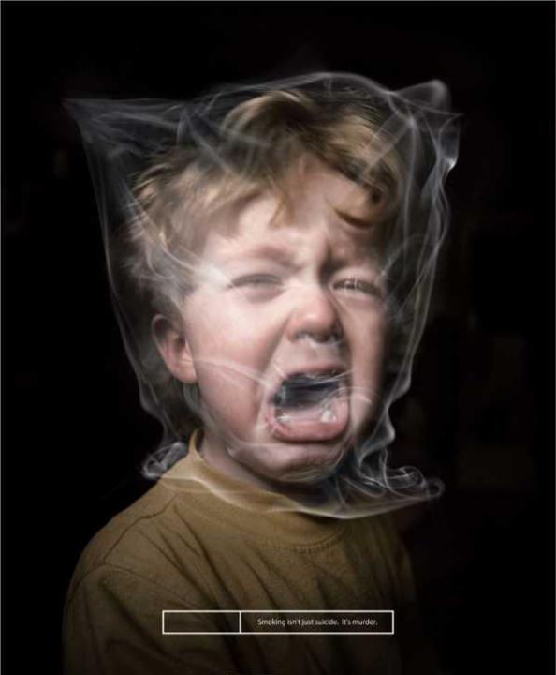

Slide 19
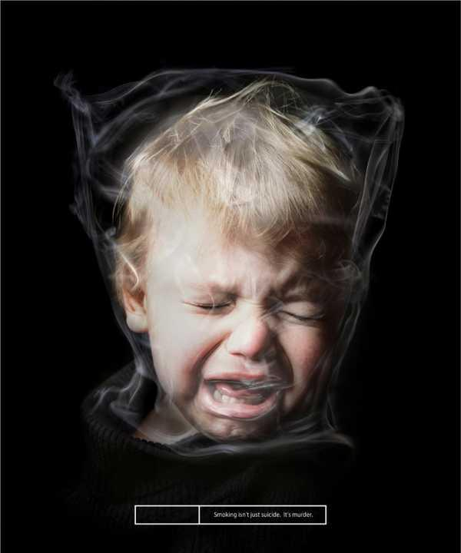

Slide 20
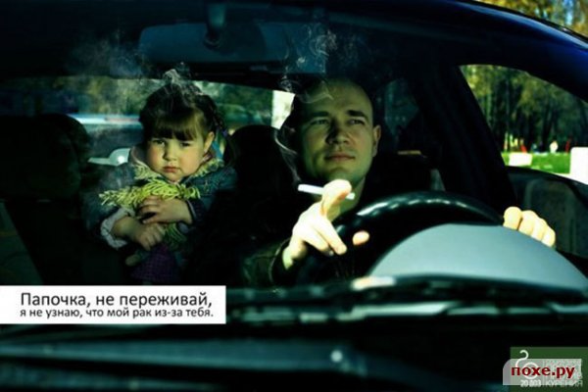

Slide 22
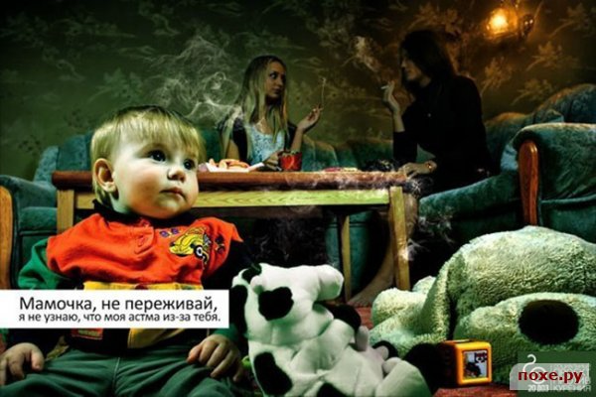

Slide 23
Курение мужчины – беда,
Курение женщины – дважды беда,
Ибо угроза от женской сигареты двойная:
И для самой матери, и для её ребенка.
Ф.Г. Углов.

Slide 24
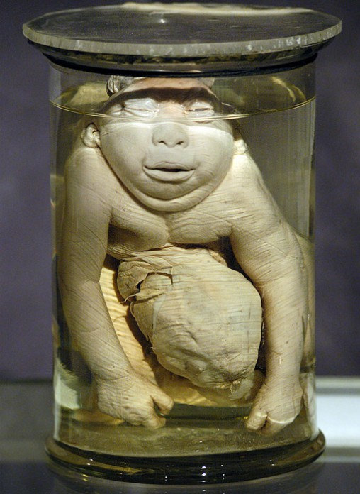
Эти дети виноваты лишь в том, что курили их мамы…

Slide 25
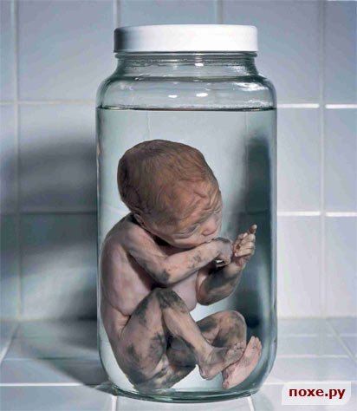

Slide 26
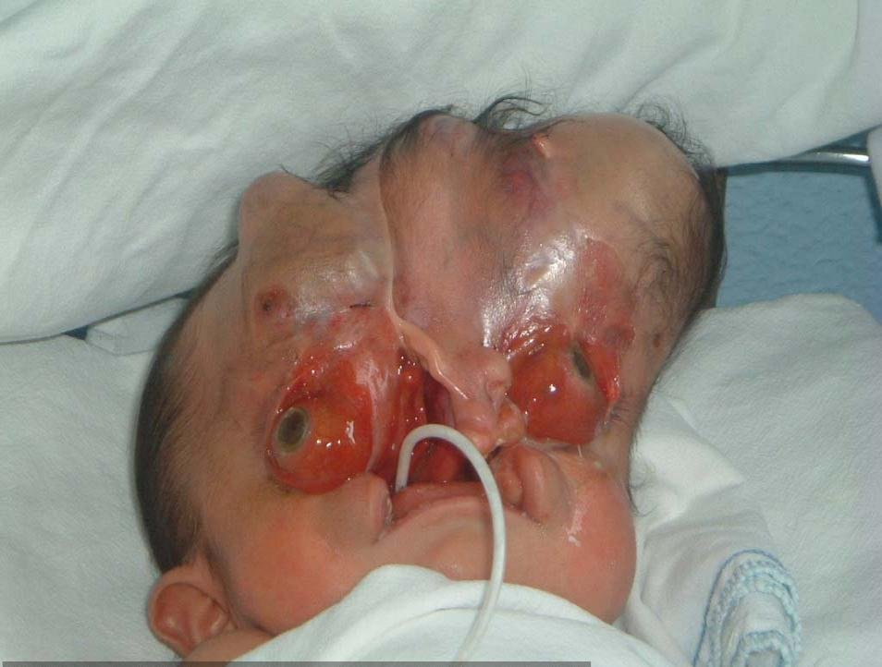

Slide 27
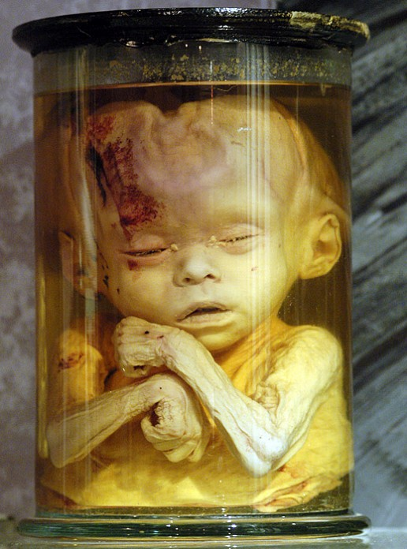

Slide 28
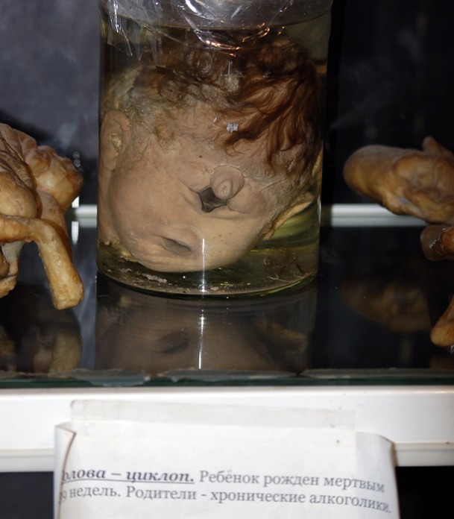

Slide 29
«Мы калечим жизнь своими безумствами и пороками, а потом жалуемся на беды, последовавшие за ними, и говорим, что несчастье заложено в самой природе вещей». (К. Воуви .)

Slide 30
Мы доказали тебе, что курить – не так уж и круто?
Выбор всегда за тобой!

